Slide 1
「契約・消費者トラブル」に
関する参考スライド集

Slide 2
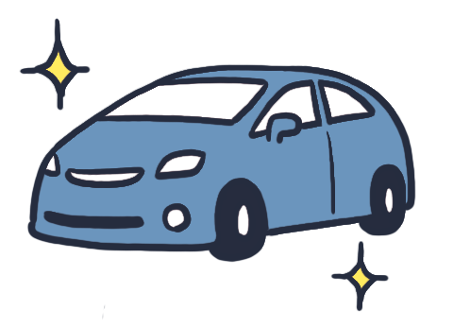
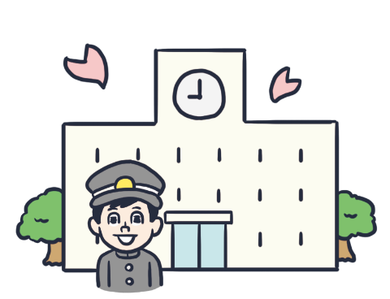
クレジットカード・ローン
①「クレジットカード」
②各種「ロ－ン」
A:カード
会社
(発行)
代金
立て替え
カード契約
後日、
期日までに
支払い
手数料
(申し込み)
暗証番号の入力
またはサイン
「自動車ローン」
「住宅ローン」
B:販売店
C:カードの利用者
商品の引き渡し
金融機関などからお金を借りると利息
をつけて返済する必要があります。
「A:カード会社」が代金を立て替えて
「B:販売店」にお金を支払います。
「C:カードの利用者」は先に商品を手に入れて、 後日「A:カード会社」に支払い期日までにお金を支払います。
※口座引き落とし
「教育ローン」
クレジットカードでカード会社に立て替えてもらったお金や、金融機関などから借りた
お金は返済する責任と義務があります。
壱万円
●

Slide 3
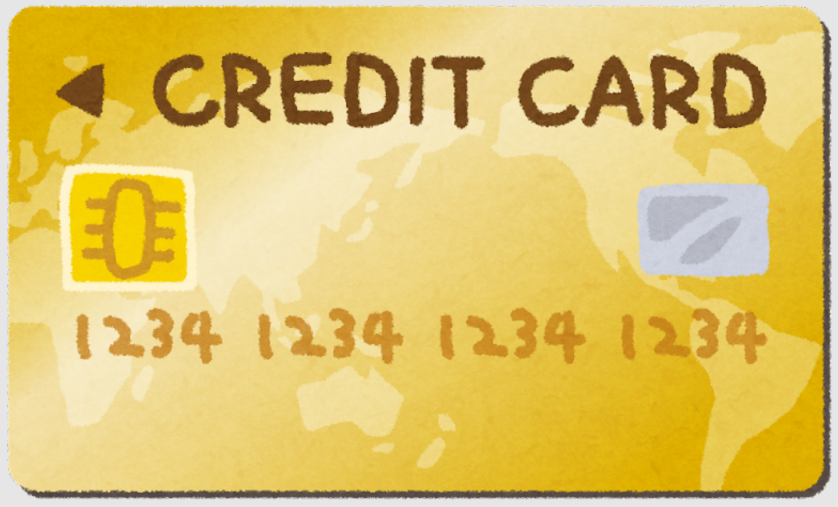
キャッシュレス決済
現金を使わずに支払う「キャッシュレス」にもさまざまな方法があります。
自分に合った支払い方法を考えて
利用すること、お金の使い過ぎに注意することが大切です。
①プリペイド カード | ②電子 マネー | ③デビット カード | ④クレジット カード
前払い | 前払い ※電子マネーにクレジットカードでチャージすると後払い。 | 即時払い ※口座に残高が必要 | 後払い ※口座に残高が必要

Slide 4
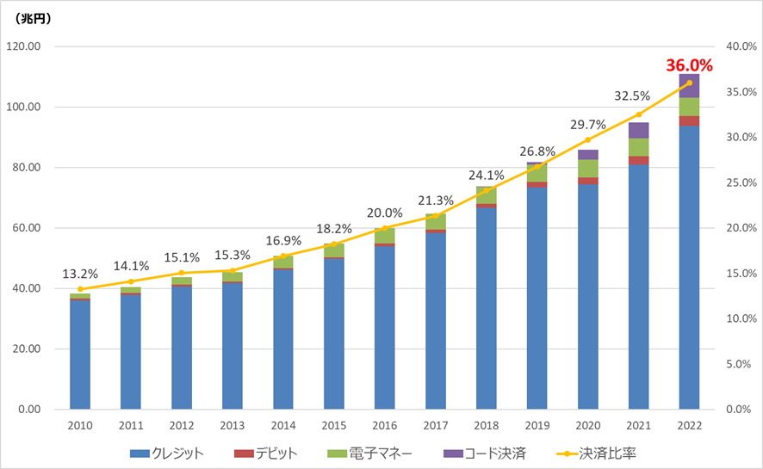
日本におけるキャッシュレス決済額及び比率の推移（2022年）
※1：（一社）日本クレジット協会調査（注）2012年までは加盟クレジット会社へのアンケート調査結果を基にした推計値、2013年以降は指定信用情報機関に登録されている実数値を使用
※2：日本デビットカード推進協議会(～2015年)、 2016年以降は日本銀行「決済システムレポート」・「決済動向」
※3：日本銀行「決済動向」
※4：（一社）キャッシュレス推進協議会「コード決済利用動向調査」
※5：内閣府「国民経済計算」（名目）
＊経済産業省ホームページより
Notes:
世界主要国におけるキャッシュレス決済比率（2020 年）については、以下リンク先の一般社団法人キャッシュレス推進協議会「キャッシュレス・ロードマップ 2022」P9参照
〇リンク先
https://paymentsjapan.or.jp/wp-content/uploads/2022/08/roadmap2022.pdf
韓国のキャッシュレス決裁事情(財務省)
〇リンク先
https://www.mof.go.jp/pri/research/conference/fy2018/digital2018_report09.pdf

Slide 5
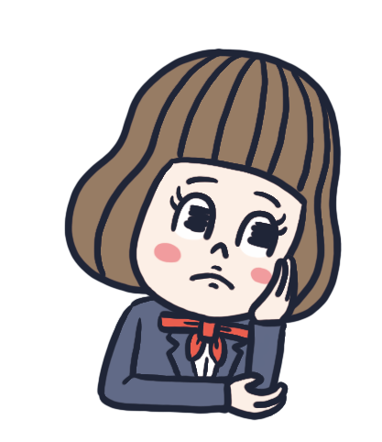
消費者トラブルに巻き込まれない①
消費者トラブルは、未然に防ぐことが大切です。普段から十分、気を付けましょう。
①キャッチセ－ルス
駅や繁華街などの路上でアンケート調査などと称して呼び止め、営業所などに連れて行き、商品やサービスを意に反して契約させるなどのトラブル。
②アポイントメントセールス
電話やメールなどで「当たりました」「選ばれました」などと伝え、会う約束（アポイントメント）をとりつけて呼び出し、意に反して商品などを買わせるトラブル。

Slide 6
消費者トラブルに巻き込まれない②
③架空請求
電子メール、SMSやハガキなどで、身に覚えのない料金を請求してくるトラブル。
④不当請求
広告メールなどのURLや画像などをクリックしただけでサイトの利用料金を不当に請求されるなどのトラブル。
⑤通販販売
インターネットなどを利用して注文した際に、「商品が届かない」「注文品と違うものが届いた」「購入したお店と連絡が取れない」などのトラブル。

Slide 7
若者の消費生活相談
若者の消費生活相談の商品・サービス別上位件数（年齢区分別・2022年）
男性
15-19歳 |  |  | 20-24歳 |  |  | 25-29歳
順位 | 商品・サービス | 件数 | 順位 | 商品・サービス | 件数 | 順位 | 商品・サービス | 件数
 | 総件数 | 7,300 |  | 総件数 | 17,528 |  | 総件数 | 17,436
1 | インターネットゲーム | 715 | 1 | 商品一般 | 1,061 | 1 | 賃貸アパート | 1,760
2 | 商品一般 | 464 | 2 | 賃貸アパート | 1,051 | 2 | 商品一般 | 880
3 | 脱毛剤 | 394 | 3 | 他の内職・副業 | 1,011 | 3 | フリーローン・サラ金 | 826
4 | 出会い系サイト・アプリ | 319 | 4 | 出会い系サイト・アプリ | 709 | 4 | 普通・小型自動車 | 543
5 | 他の健康食品 | 311 | 5 | フリーローン・サラ金 | 644 | 5 | 他の内職・副業 | 477
女性
15-19歳 |  |  | 20-24歳 |  |  | 25-29歳
順位 | 商品・サービス | 件数 | 順位 | 商品・サービス | 件数 | 順位 | 商品・サービス | 件数
 | 総件数 | 7,670 |  | 総件数 | 26,084 |  | 総件数 | 23,857
1 | 脱毛エステ | 1,099 | 1 | 脱毛エステ | 6,149 | 1 | 脱毛エステ | 4,173
2 | 他の健康食品 | 564 | 2 | 他の内職・副業 | 1,702 | 2 | 賃貸アパート | 1,933
3 | 商品一般 | 388 | 3 | 商品一般 | 1,085 | 3 | 商品一般 | 1,018
4 | 脱毛剤 | 265 | 4 | 賃貸アパート | 1,067 | 4 | 他の内職・副業 | 897
5 | 他の内職・副業 | 244 | 5 | 出会い系サイト・アプリ | 900 | 5 | 出会い系サイト・アプリ | 521
：美容に関するもの
：娯楽に関するもの
：暮らしに関するもの
：もうけ話関連を含むもの
：借金に関するもの
：自動車に関するもの
（備考）1.PIO-NETに登録された消費生活相談情報（2023年3月31日までの登録分）。
2.品目は商品キーワード（下位）。
3.色分けは相談内容の傾向を消費者庁で分類したもの。
＊消費者庁「令和5年版消費者白書」をもとに生命保険文化センターにて作成
Notes:
消費者庁「令和5年版消費者白書」
https://www.caa.go.jp/policies/policy/consumer_research/white_paper/2023/white_paper_figure

Slide 8
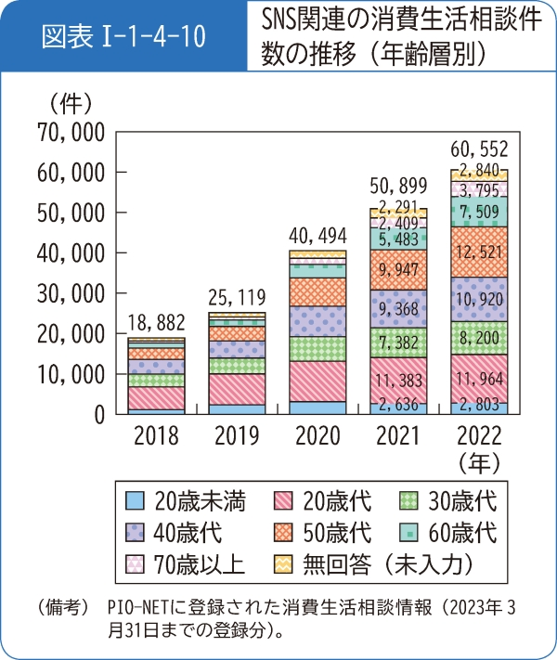
SNSをきっかけとした消費者トラブル
SNSをきっかけとしたトラブルの内容をみると、
①SNSでの広告がきっかけとなるケース
②SNSでの勧誘がきっかけとなるケース
③SNSで知り合った相手との個人間取引のケースがみられます。
＊出典:消費者庁「令和5年版消費者白書」

Slide 9
SNSをきっかけとした消費者トラブル(事例)
【事例１】「稼げる」というＳＮＳ広告を見て…
「定型文を送信するだけで月に100万円から200万円稼げる」というＳＮＳの広告を見て副業サイトにアクセスし情報商材を購入した。するとサポートプランを勧誘され、合計15万円を銀行口座に振り込んだ。（20歳代男性）
【事例２】ＳＮＳで知り合った相手から誘われて…
ＳＮＳで知り合った相手とやり取りをしていたところ、「別のサイトでやり取りをしよう」と言われて出会い系サイトに誘引された。するとサイトから「専用のチャット内に入る必要がある」と言われて費用を請求された。その後も「やり取りをするにはお金が必要」と言われて、合計約16万円を支払った。（20歳代女性）
＊出典:国民生活センター「若者向け注意喚起シリーズ〈№6〉」

Slide 10
怪しい副業・アルバイトに関する消費者トラブル
【荷受代行・荷物転送】
「荷受代行」をしたら、自分名義でスマートフォン６台を購入されており、請求書が届いた。
（20歳代女性）
＊出典:国民生活センター「若者向け注意喚起シリーズ〈№5〉」

Slide 11
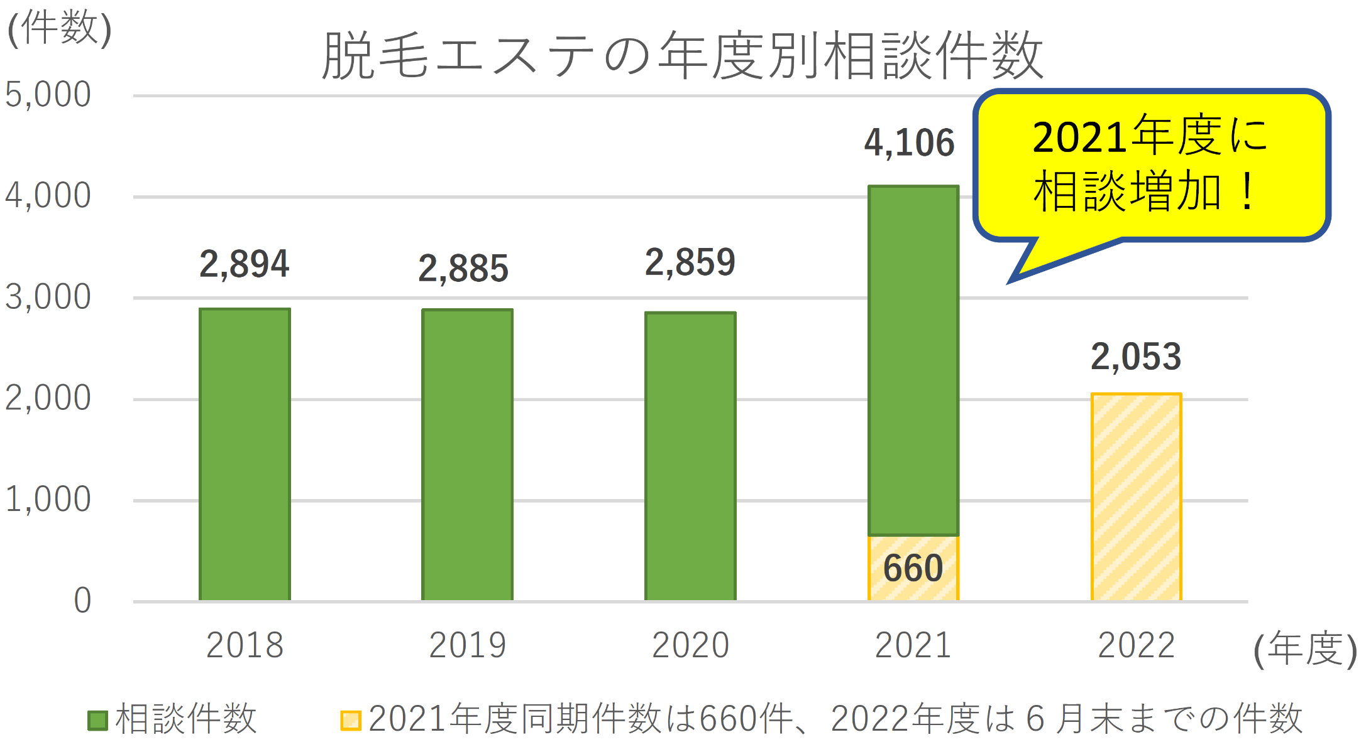
男性も増加！脱毛エステに関する消費者トラブル
※2022年６月30日までのPIO-NET登録分
＊出典:国民生活センター「若者向け注意喚起シリーズ〈№12〉」

Slide 12
男性も増加！脱毛エステに関する消費者トラブル(事例)
【事例１】広告のコースを希望したが、高額コースに…
「ひげ脱毛が月額約1,000円」という広告を見て、エステサロンでそのコースを希望したが、約50万円のコースを勧められ、「納得のいく脱毛をする場合は、これぐらいの料金がかかる」と言われ、契約してしまった。学生のため支払っていくことが難しく、クーリング・オフしたい。（20歳代男性学生）
【事例２】体験後に強引に契約を迫られ…
脱毛エステの体験に行き、担当者から契約を勧められた。自分は体験だけのつもりだと断ったが、「信販会社からハガキが届いたときに解約すれば費用なしで解約できる」と強引に勧誘され、契約してしまった。ハガキが届いたため、エステ店に連絡すると、「クーリング・オフ期間が過ぎているため、解約には手数料がかかる」と言われた。担当者の説明と違うため納得できない。（20歳代男性学生）
＊出典:国民生活センター「若者向け注意喚起シリーズ〈№12〉」

Slide 13
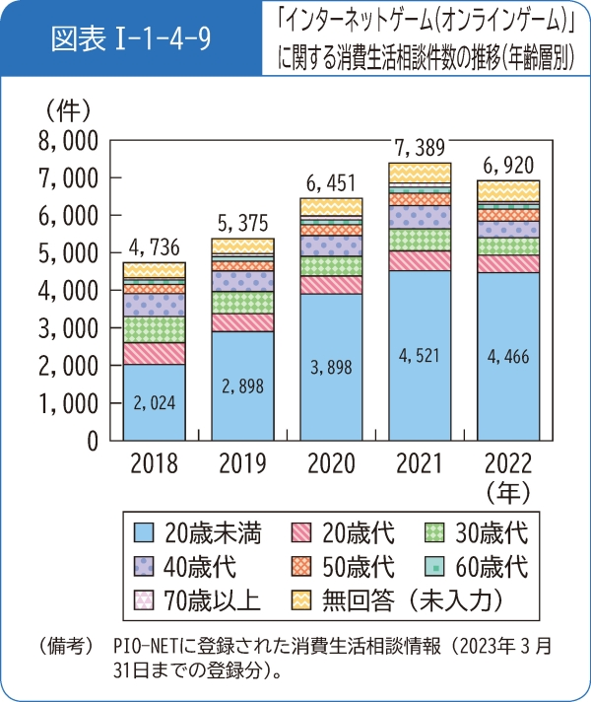
インターネットゲーム(オンラインゲーム)に関する消費者トラブル
「中学生の息子が親のクレジットカードを使ってオンラインゲームに100万円近い高額課金をしていた」
「小学生の息子が親のスマホの認証設定を勝手に変えて高額なゲーム課金をしていた」等、子供がゲームで高額課金をしてしまうケースがみられた。
＊出典:消費者庁「令和5年版消費者白書」

